Slide 1
TEKNIK SWITCHING
Irawan Afrianto

Slide 2
Komunikasi voice ataupun data tidak terlepas dari teknik switching.
Circuit Switching
Packet Switching.

Slide 3
Circuit Switching
Menerapkan sebuah path komunikasi yang dedicated (permanen) antara 2 buah station.
Melibatkan tiga fase :
Circuit Establishment
Signal Transfer (mungkin analog voice, digitized voice, binary data)
Circuit disconnect
Kurang efisien karena koneksi tetap established walaupun tidak ada data yang ditransfer
Contoh konkret adalah public telephone network, PBX (Public Branches eXchange utk gedung)
Tidak complex dalam routing, flow control, dan syarat-syarat error control

Slide 4
Routing dalam Circuit Switching
Efisiensi jaringan diperoleh dengan cara meminimisasi switching and kapasitas transmisi. Komponen dalam arsitektur jaringan telekomunikasi umum adalah :
Pelanggan
local loop : link antara pelanggan dan jaringan. Hampir semuanya menggunakan twisted pair. Panjangnya antara beberapa kilometer dan beberapa puluh kilometer.
exchanges : switching lokal dalam sebuah jaringan.
Switching Lokal mendukung pelanggan-pelanggan yang dikenal dengan nama end office yang biasanya dapat mendukung beribu-ribu pelanggan dalam local area.
trunks : cabang-cabang antara exchanges. Trunks membawa multiple voicefrequency dengan menggunakan FDM (Frequency Division Multiplex) atau synchronous TDM (Time Division Multiplex).

Slide 5
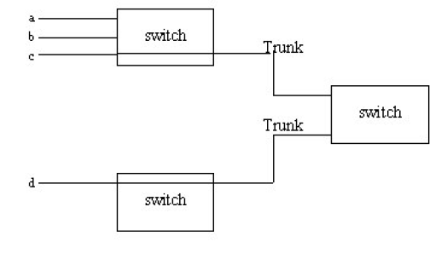
Routing dalam Circuit Switching
Proses Routing

Slide 6
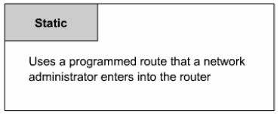
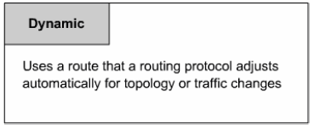
Teknik Routing
a dan b koneksi dalam satu buah end office, sedangkan c dan d koneksi yang lebih kompleks. Lebih disukai menggunakan dynamic routing daripada static routing

Slide 7
Teknik Routing
dikarenakan kondisi traffic yang makin kompleks dan lebih fleksibel.
Adapun dalam kelas-kelas dalam dynamic routing adalah sebagai berikut :
Alternate Routing
Adative Routing

Slide 8
Alternate Routing
Alternate Routing
Adalah routing-routing pilihan yang dapat digunakan antara dua end office. Tiap switch diberikan sejumlah route untuk mencapai tiap tujuan. Jika hanya ada satu route dalam tiap pasang source-destination, ini disebut dengan fixed alternate routing. Yang lebih umum digunakan adalah dynamic alternate routing. Routing decision didasari atas status current traffic (akan ditolak jika sibuk) dan historical traffic patterns (urutan-urutan route yang diinginkan).

Slide 9
Adaptive Routing
Didesain untuk memfungsikan switch dalam mengubah bentuk traffic pada sebuah jaringan. Situasi seperti ini, switch yang ada saling bertukar informasi untuk mempelajari kondisi jaringan sehingga tipe routing ini lebih efisien daripada alternate routing dalam hal resourcing jaringan.
DTM (Dynamic Traffic Management) yang dikembangkan oleh Northern Telecom menggunakan central network untuk mencari the best alternate route bergantung dari congestion (kepadatan) dalam jaringan tersebut. Central controller mengumpulkan status data dari tiap switch untuk mencari alternateroute yang diinginkan.

Slide 10
Adaptive Routing
Jaringan dengan menggunakan circuit-switched adalah didesain untuk voicentraffic. Walaupun demikian, circuit-switched network juga digunakan dalam komunikasi data dimana akan terjadi :
untuk terminal-to-host data connection, waktu pada line terbuang percuma. Jadi komunikasi data akan tidak efisien jika menggunakan circuit-switched network.
koneksi menyediakan rate yang konstan. Jadi device yang saling terhubung mempunyai rate yang sama saat transmit atau receiving data. Ini membatasi utilitas dalam jaringan yang banyak terdapat variasi komputer dan terminal.

Slide 11
Packet Switching
Dalam Packet Switching, data yang ditransmisikan dibagi-bagi ke dalam paket-paket kecil. Jika source mempunyai message yang lebih panjang untuk dikirim, message itu akan dipecah ke dalam barisan-barisan paket. Tiap paket berisi data dari user dan info control. Info control berisi minimal adalah info agar bagaimana paket bisa melalui jaringan dan mencapai alamat tujuan.

Slide 12
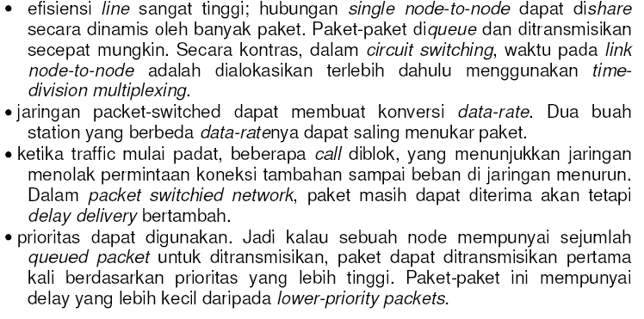
Packet Switching
Beberapa keuntungan yang diperoleh dari packet switching :

Slide 13
Operasi Internal

Slide 14
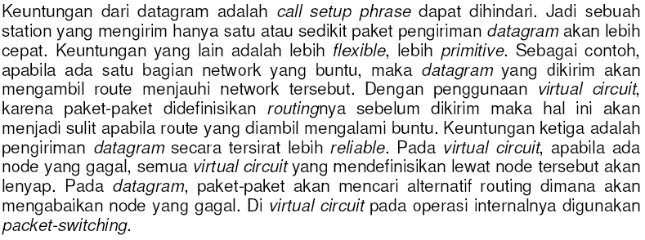
Operasi Internal

Slide 15
Ukuran Paket
Ada hubungan antara ukuran paket dengan waktu dalam pentransmisian data. Pada gambar terlihat bahwa data apabila dipecah makin kecil membutuhkan waktu lebih cepat, dan tiap paket pecahannya harus disisipi headernya. Akan tetapi jika dipecahsemakin kecil akan didapatkan waktu transmisi yang lebih besar dari sebelum paket lebih diperkecil lagi. Dalam hal ini harus dipilih pemecahan paket yang optimum.

Slide 16
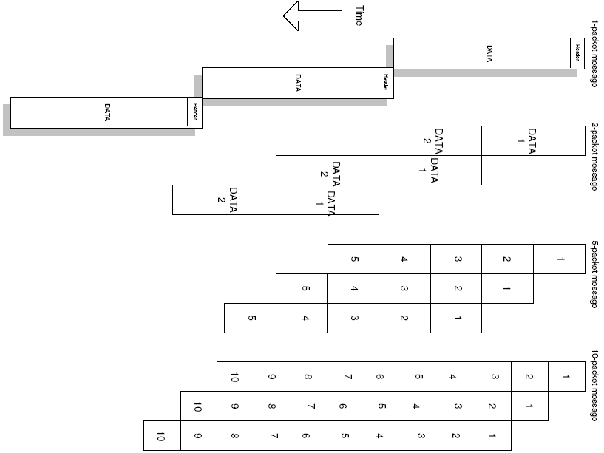
Ukuran Paket

Slide 17
Operasi Internal dan External Service

Slide 18
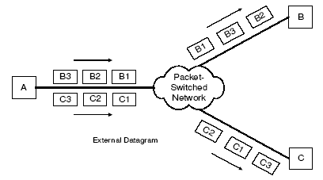
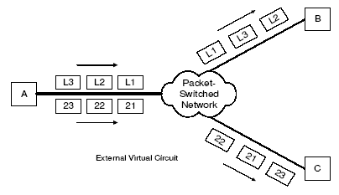
Operasi Internal dan External Service

Slide 19
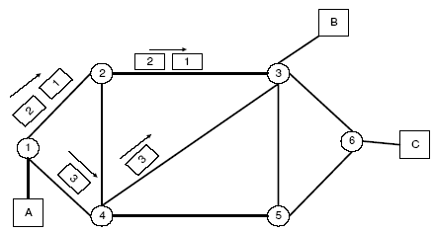
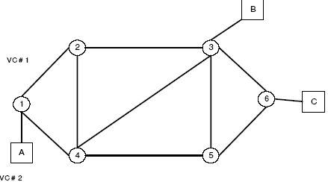
Operasi Internal dan External Service

Slide 20
Operasi Internal dan External Service
Pemilihan akan virtual circuit dengan datagram tergantung dari desain objek untuk komunikasi jaringan dan faktor-faktor cost secara detailnya. Untuk external service :
datagram service memberikan penggunaan yang efisien dari jaringan dimana tidak ada call setup. Ini akan cocok untuk penggunaan beberapa aplikasi real time.
virtual circuit service dapat menyediakan end-to-end sequencing dan error control. Ini akan cocok untuk aplikasi seperti file transfer dan remote accessterminal.

Slide 21
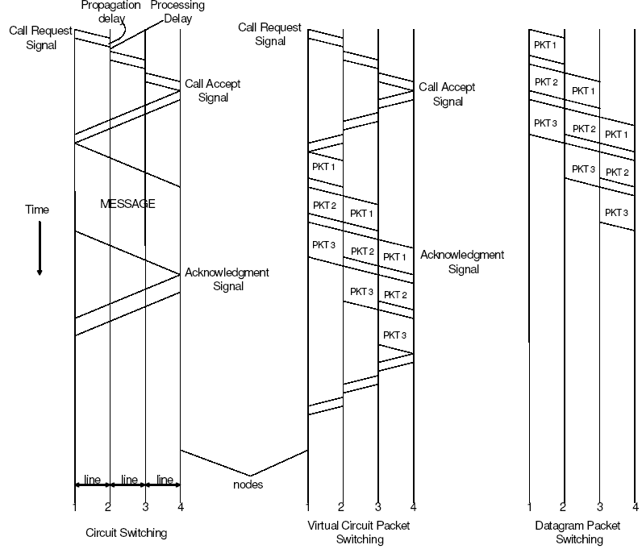
Perbandingan antara Circuit Switching dengan Packet Switching

Slide 22
Perbandingan antara Circuit Switching dengan Packet Switching
Dimisalkan ada 4 node, node 1 sebagai source address dan node 4 sebagai destination address. Untuk circuit switching ada sejumlah delay sebelum message dikirim, yaitu untuk call request, lalu jika destination station tidak sibuk, sinyal accepted dikirim dari destination address. Proses ini tidak berlangsung setelah koneksi telah disetup. Virtual circuit switching hampir sama dengan circuit switching. Berbeda dengan circuit switching, call acceptance akan memakan waktu (delay) walaupun koneksi telah established. Hal itu karena paket itu mengalami antrian dan harus menunggu untuk retransmisi. Sekali virtual circuit established, message akan dikirim dalam bentuk paket-paket. Maka virtual circuit tidak akan lebih cepat dari circuit switching.
Datagram packet switching tidak membutuhkan call setup. Jadi untuk message pendek akan lebih cepat dari virtual circuit packet switching dan mungkin juga circuit switching. Selama tiap datagram diroute secara bebas, proses untuk tiap datagram di tiap node mungkin lebih panjang dari paket-paket virtual circuit. Jadi untuk message yang panjang-panjang, teknik virtual circuit mungkin diutamakan.

Slide 23
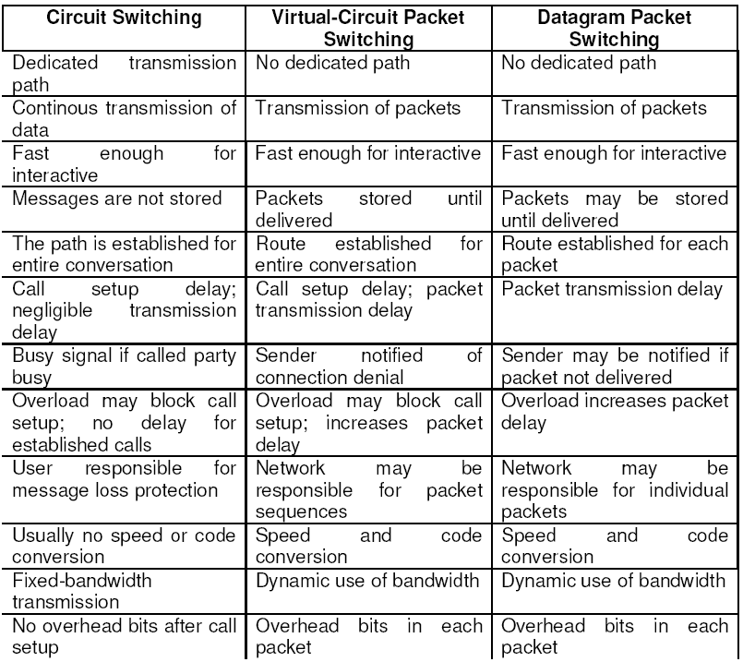
Perbedaan antara Circuit Switching dengan Packet Switching

Slide 24
Terima Kasih

